Slide 1
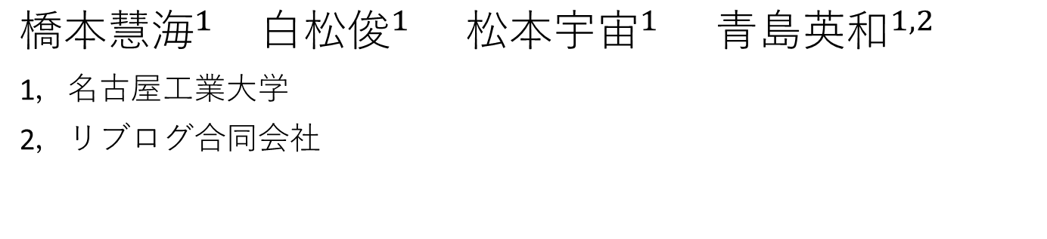
適材適所配置支援のための 個人の属性タグの収集対話システムの試作
${\text{橋本慧海}}^{1}{ \text{白松俊}}^{1}$ ${ \text{松本宇宙}}^{1} {\text{青島英和}}^{1,2}$
1，名古屋工業大学
2，リブログ合同会社
Notes:
白松研究室の橋本が適材適所配置支援のための個人の属性タグの収集対話システムの開発についての発表をさせていただきます

Slide 2
背景
従来までのトップダウンな組織
個人の特性，自律性は十分には考慮されなかった
自律性：自らで考え、行動を起こすこと
フラットな組織においては自律性の尊重が必要
自律性の尊重によって個人のウェルビーイングは向上する
自立性を尊重したマネジメントは困難
やりたいことだけさせると組織が上手く働かない
マネジメント支援システムが必要
Notes:
また、コロナかでのリモートワークなどではさらに自立性の尊重が必要になっている
ホモくらしー組織が向いてる？ホラクラシー組織は、上下関係がないフラットな組織管理を実現しています。ホラクラシー組織に適するのは、短期プロジェクトや変化の激しい業界や事業です。

Slide 3

目的
マネジメント支援システムにはタグが必要
どんなスキルを持っているか等(Java,HP作成)の個人の属性＝タグ
タグは本来，面談で聞き取りを行う
頻度も少なく，慣れていなければ不正確な場合がある
個人属性タグの収集ための
対話システムの試作
Aさん
また新アプリ開発ですか！？
しかも開発リーダー！？
ほんとは営業とかも
やりたいんだよなぁ
スキル：アプリ開発
自律性：営業

Slide 4


想定する「自律性を尊重した適材適所配置」
営業にアプリ開発に詳しい人
誰か連れていきたいなあ、、
また新アプリ開発ですか！？
A
B
ほんとは営業とかも
やりたいんだよなぁ
名前 | 役職
Aさん | 技術営業 兼 開発補佐
Bさん | 営業
Cさん | 開発リーダー
・・・ | ・・・
C
開発リーダーやりたいけど
まだ不安、、、
Notes:
やりたいこととスキルのマッチングのバランスをうまくとってマッチしてる図
これ聞き取らないといけないのに今はできてない
現状と未来の図

Slide 5

関連研究：ChatGPT
非常に高性能ではあるが，質問に答える対話を想定している
システム側から質問して属性を聞き取るような使い方は想定されていない
質の良い質問生成を行うことが可能
ユーザの特性を考慮しながら生成を行うことはできない
3ラリー程で停止してしまう
ユーザ発話からスキルを推定するよう依頼すると， 推定結果を返答することが可能
本研究で想定するタグの形で推定することはできない
本研究ではChatGPT のような強化学習は用いないが， 将来的に参考にできる可能性があると考えている
Notes:
Notion上でChatGPTが動くNotionAIというのも提供されているので、そちらも関連研究のときに紹介した方がいいかも
ChatGPTでJson形式などを指定すると出力されるらしいので、今後もそこの差を見ながら開発する必要性を感じている

Slide 6
Will,Can,MustとWillの重要性
Will Can Must
Will＝やりたいこと(興味・関心事)＝自律性
Can＝できること(スキル)
Must＝やらなければならないこと
Willの重要性
Willを重要視することで自己効力感や
ウェルビーイングの向上につながる
ティール組織などのフラットな組織に
おいてはWillが重要視される
よってWillが尊重される人材配置(マネジメント)のための 「個人の属性タグの収集対話システム」の開発を目指す
Will＝自律性
Can＝スキル
Must＝仕事

Slide 7



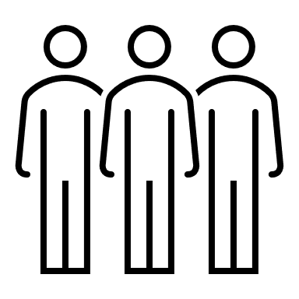



システムの概要
Notionを用いて特性の収集、管理を行う
SlackBotを用いて会話による特性の収集を行う
特性の収集
タグ化の処理
対話にて情報収集
Notion
システム
SlackBot
ユーザ
ユーザタグ
情報を記入
情報共有
タグ化
対話による収集
タスク
タグ化
タスクタグ
情報を記入

Slide 8
対話システムの概要
OpenAIの大規模言語モデルであるGPT-3を用いる
クラウドソーシングサイトで集めたトレーニングデータを 一部修正しファインチューニングを行いモデルを作成する
3つのモデルを作成した
タグ抽出：ユーザとの会話からタグを得る
質問生成：それぞれのユーザに適した質問を行う
タグ抽出兼質問生成モデル
質問生成のみモデル
タグ抽出のみモデル

Slide 9
タグの種類，タイプ
hope:そのユーザが最も行いたい仕事，研究(=Will)
本研究ではhopeを聞き出すことを目標とする
仕事，研究を通して実現したい壮大なことを示す
skill:そのユーザが持っている技術(=Can,Must)
skill-level:スキルの習熟度を表し，Low,Middle, Highがある
interest:そのユーザが興味のあること(≓Will) 技術以外の直接タスクに関係のないことも含む
knowledge:そのユーザが知識として持っていること

Slide 10
対話システムの概要
OpenAIの大規模言語モデルであるGPT-3を用いる
クラウドソーシングサイトで集めたトレーニングデータを 一部修正しファインチューニングを行いモデルを作成する
3つのモデルを作成した
タグ抽出：ユーザとの会話からタグを得る
質問生成：それぞれのユーザに適した質問を行う
タグ抽出兼質問生成モデル
質問生成のみモデル
タグ抽出のみモデル

Slide 11
タグ抽出兼質問生成モデルのトレーニングデータ
入力Prompt
先行文脈:Botの質問
直近発話:ユーザの返答
ユーザのタグ:ユーザが現在持っている タグとそのタイプ
出力Completion
解釈＝タグ付け
ユーザの回答からタグを得る
返答”utterance”＝質問生成
次にボットがする質問
データ数=418
GPT-3のファインチューニングには データ数が約400あればよい
Prompt | Completion
先行文脈：Javaが得意なんだね！ 直近発話：あんまりだけどね ユーザのタグ：[{"tag“:”Java”,”type”:"skill"}] | 解釈:[{"tag":"Java","type":"skill-low"}] 返答:{“utterance”:勉強を始めてどれくらい？“}

Slide 12
タグ抽出兼質問生成モデルのトレーニングデータの例
Prompt | Completion
先行発話:あなたがしている研究はどんな内容なの？, 直近発話:クラウドを用いた動画像処理の仕事だよ。, ユーザのタグ:{none} | {"解釈":[{"tag":"画像処理","type":"skill"}, {"tag":"クラウド","type":"skill"}, {"tag":"動画処理","type":"skill"}], "返答":[{"utterance":"どうやってその研究を行うの？"}]}
～中略～
先行発話:もうその研究をして長いの？, 直近発話:始めてから5年目だよ。, ユーザのタグ:[{"tag":"プログラミング","type":"skill"}, {"tag":"画像処理","type":"skill"}, {"tag":"クラウド","type":"skill"}, {"tag":"動画処理","type":"skill"}] | {"解釈":[{"tag":"プログラミング","type":"skill-mid"}, {"tag":"画像処理","type":"skill-mid"}, {"tag":"クラウド","type":"skill"}, {"tag":"動画処理","type":"skill-mid"}], "返答":[{"utterance":"どうやって動画像処理をするの？"}]}
epoch数=4,batchsize=1

Slide 13
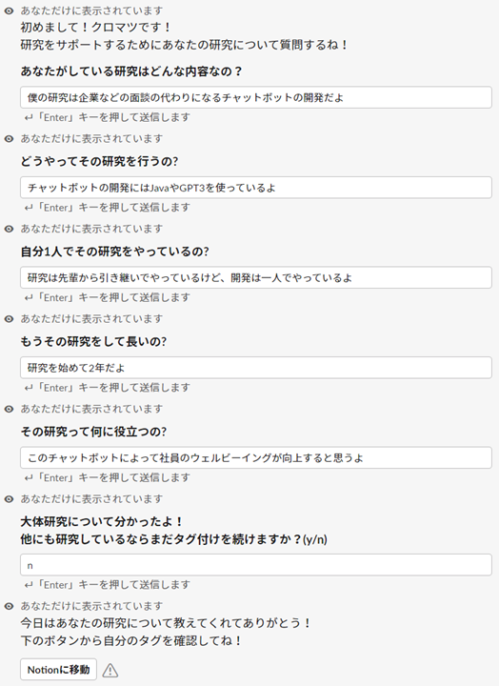
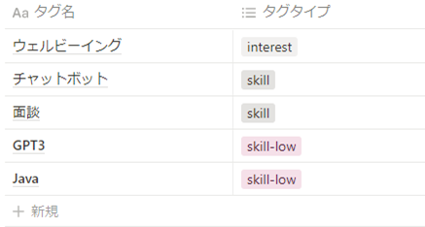
対話例とタグ抽出例

Slide 14
対話システムの概要
OpenAIの大規模言語モデルであるGPT-3を用いる
クラウドソーシングサイトで集めたトレーニングデータを 一部修正しファインチューニングを行いモデルを作成する
3つのモデルを作成した
タグ抽出：ユーザとの会話からタグを得る
質問生成：それぞれのユーザに適した質問を行う
タグ抽出兼質問生成モデル
質問生成のみモデル
タグ抽出のみモデル

Slide 15
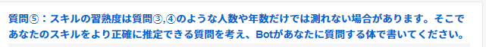
質問生成のみモデルのトレーニングデータ
トレーニングデータ：計62個
WoZ法などで作成した対話例：約20個
Lancers上でユーザがテンプレート質問への回答後に考えて貰った質問とユーザのタグ →自分自身のスキルをより正確に推定するための質問：約40個
トレーニングデータの例
Prompt：ユーザが持っているタグ | Completion：そのユーザにしたい質問
[{"tag":"ソフト","type":"skill"}, {"tag":"illustrator","type":“interest"}, {"tag":"Photoshop","type":"skill"}, {"tag":"デザイン","type":"skill-low"}] | [{utterance:今までどんなものをデザインしたの？}, {intention:{target:デザイン,type:archivement}}]

Slide 16
質問生成のみモデルのトレーニングデータとタイプ
Prompt：ユーザが持っているタグ | Completion：そのユーザにしたい質問
[{"tag":"ソフト","type":"skill"}, {"tag":"illustrator","type":“interest"}, {"tag":"Photoshop","type":"skill"}, {"tag":"デザイン","type":"skill-low"}] | [{utterance:今までどんなものをデザインしたの？}, {intention:{target:デザイン,type:achivement}}]
Intention:生成した質問の意図
Target:質問の対象
Type:質問の意図を示す
Level:具体的に対象のレベルを聞く
NewSkill:他にも持っているスキルを聞く
NewInterest:他にも気になっていることを聞く
NewTag:技術でも関心でもないことを聞く
用意したけどあまり使えない
Knowledge:対象に深い造形があるか聞く
Licence:対象の資格を持っているか聞く
Achivement:実績を聞く
例：作ったことのあるシステムは？
Levelを示すときもある
論文、特許など
Notes:
アチーブメント

Slide 17
対話システムの概要
OpenAIの大規模言語モデルであるGPT-3を用いる
クラウドソーシングサイトで集めたトレーニングデータを 一部修正しファインチューニングを行いモデルを作成する
3つのモデルを作成した
タグ抽出：ユーザとの会話からタグを得る
質問生成：それぞれのユーザに適した質問を行う
タグ抽出兼質問生成モデル
質問生成のみモデル
タグ抽出のみモデル

Slide 18
タグ抽出のみモデルのトレーニングデータ
トレーニングデータ：計83個
WoZ法などで作成した対話例：約40個
Lancers上でユーザがテンプレート質問への回答後に考えて貰った質問 →自分自身のスキルをより正確に推定するための質問とその回答：約40個
トレーニングデータの例
Prompt | Completion：返答生成なし
先行発話:今までどんなものをデザインしたの？, 直近発話:ウェブサイトやチラシや広告、商品などいろいろだよ。, ユーザのタグ: [{"tag":"ソフト","type":"skill"}, {"tag":"illustrator","type":"skill"}, {"tag":"Photoshop","type":"skill"}, {"tag":"デザイン","type":"skill-low"}] | [{"tag":"ウェブサイト","type":"skill"}, {“tag”:“チラシ作成","type":"skill"}, {"tag":"ソフト","type":"skill"}, {"tag":"illustrator","type":"skill"}, {"tag":"Photoshop","type":"skill"}, {"tag":"デザイン","type":"skill-low"}]
Notes:
元のテンプレートを含んだデータを利用しなかった理由としては、質問がほとんど固定されているため適さないと考えたからです

Slide 19
実験
実験１：タグ抽出兼質問生成モデルを利用
被験者は研究室メンバーの13名
対話システムを利用して、システムの有意性の検証を行った
実験２：質問生成モデルとタグ抽出モデルを利用
実験1後に生じた課題を解決するために作成した2つのモデルを利用
生成した質問の妥当性について予備的な検証
生成された質問のタグ抽出の正確性について予備的な検証

Slide 20
対話例とタグ抽出例（再掲）

Slide 21
実験１の結果と考察：タグ抽出兼質問生成モデルを利用したシステム（1/2）
被験者数13人
“interest”の正確さ
興味を聞き取るための質問を 用意する必要がある
レベリングされていないタグ
スキルの習熟度を調べる質問が 1回では足りない
トレーニングデータに偏りがあるため学生の研究年数では “-low”が付けられることが多い
“hope”(≒“Will”)が０
トレーニングデータ内に “hope”がそもそも少ない
タグタイプ | タグ数(n=57)
interest | 21
skill | 13
skill-low | 17
skil-mid | 2
skill-high | 0
Knowledge | 4
hope | 0
ユーザ自身が正確性の7段階評価の平均値 ：5.37 他者からの正確性の7段階評価の平均値： 4.91
Notes:
hopeだけ話す
Hopeが付かなかった理由としてトレーニングデータでもhopeをつけることがなかった
hopeをつけることができる質問を考える必要がある
これは研究室内の関係性などによって評価は変わってしまう．
このアンケートの平均点などによって研究室内の関係性，他メンバー同士の理解度なども推測できると考えられる．

Slide 22
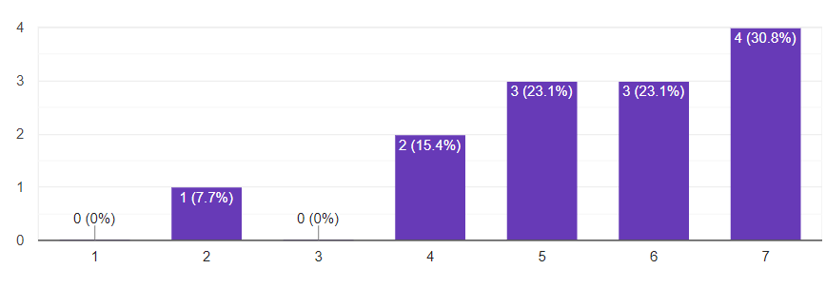
実験１の結果と考察：タグ抽出兼質問生成モデルを利用したシステム（1/2）
ユーザが現状持っているスキルだけでなく，他の人が持っている スキルなどを確認でき，適材適所配置支援に役立つ
技術的な問題で生成された質問が固定化
トレーニングデータの作り方に問題：テンプレートの質問が約70％
レベルを聞けなかった，hopeが取れなかった
質問生成のみを行うモデルを作成する必要性→実験2へ
他被検者のタグを知ったことによって，他の人の 特性を知ることができたと感じますか？

Slide 23
実験
実験１：タグ抽出兼質問生成モデルを利用
被験者は研究室メンバーの13名
対話システムを利用して、システムの有意性の検証を行った
実験２：質問生成モデルとタグ抽出モデルを利用
実験1後に生じた課題を解決するために作成した2つのモデルを利用
生成した質問の妥当性について予備的な検証
生成された質問のタグ抽出の正確性について予備的な検証

Slide 24
実験２の結果と考察：質問生成モデル
今後の展望と課題
質問のバリエーションを増やすためにデータ収集
入力したユーザのタグ | 生成されたボットの質問(t=0.4) | 考察
[{tag=自然言語処理, type=skill-mid}, {tag=ナレッジグラフ, type=skill}, {tag=ファシリテーション, type=skill}, {tag=システム開発, type=skill}, {tag=シビックテック, type=interest}] | [{utterance:自然言語処理はどんなとこで 役立つの？}, {intention:{target=自然言語処理, type=newskill}}] | すでにレベリングされている. 聞いても新しいスキルが聞き出せない質問を生成している
 | [{utterance:他のシステムで僕はどんなことをやったの？}, {intention:{target=none,type:newskill}}] | 日本語が一部おかしいが新しいが スキルを聞き出すことができている
 | [{utterance:どうやってシステムを開発したの？}, {intention:{target:システム開発,type:newskill}}] | 対象も正しく、新しいスキルを聞き出せている

Slide 25
実験２の結果と考察：タグ抽出モデル
「システムの開発」と「システム開発」など名寄せが必要
Wikidata上の意味の近いエンティティに紐づけることで、名寄せが可能と考えている
タグ抽出が不正確な場合がある
原因:トレーニングデータが少ない
質問と返答とユーザのタグ | タグ抽出
先行文脈:システム開発に携わってから、 どんなことを学びましたか？, 直近発話:システムの開発を通して Javaを学んだよ, ユーザのタグ: [{tag=自然言語処理, type=skill-mid}, {tag=ナレッジグラフ, type=skill}, {tag=ファシリテーション, type=skill}, {tag=システム開発, type=skill}, {tag=合意形成, type=knowledge}, {tag=シビックテック, type=interest}] | [{"tag":"Java", type=skill}, {"tag":"システムの開発", type=skill}, {"tag":"自然言語処理", type=skill-mid}, {"tag":"ナレッジグラフ", type=skill}, {"tag":"ファシリテーション", type=skill}, {"tag":"システム開発", type=skill}, {"tag":"合意形成", type=knowledge}, {"tag":"シビックテック", type=interest}]

Slide 26
まとめ
企業で働く社員の周知でないスキルや隠れたタグを収集すること目的として GPT-3のモデルをファインチューニングした対話システムの開発を行った
実験結果：
システムはユーザのタグをつけることができ、 タグの正確性には一定の評価を得ることができた
自分や他の人のタグを知ることができ、 適材適所配置支援に役立つことが分かった
タグ付けを行いたかった“Will”を表す“hope”をタグ付け出来なかった
まとめ：
良い評価を得られた部分もあったものの、質問生成やタグ抽出に不正確な部分を 修正する必要があるので、今後も引き続きシステムの改善を行いたい

Slide 27
今後の課題と展望（1/3）
Willを聞き出す質問
個人的なことをBotに聞かれる不快さ
仕事，研究に直接関係無いときに，タグ付けが難しい
Botが誤解したまま質問をしてしまう可能性がある
訂正する方法
ユーザのタグについて質問する
オウム返しをする
テストは研究室やNPO法人等で行う予定
将来的には企業での運用も想定している
ユーザのタグに役職，部署などの企業特有のタグ

Slide 28
今後の課題と展望（2/3）
今は多業種の人からタグを抽出できるようなデータ
横には広いが縦のデータ数が少ない （例：SE、高校教師、為替ディーラー、デザイナー、クレーン操縦者、左官）
同じ職場（部署）で働いている人だと同じ生成結果になる可能性
業種次第でskillのレベルのつけ方が異なると考える
いわゆる1人前になるには業界ごとのしきたりがある （例：シャリ炊き3年、合わせ5年、握り一生）
解決案
1つの組織の中でデータを集めてみる

Slide 29
今後の課題と展望（3/3）
テンプレート用（ハジメマシテ）モデルと レベリング，新タグ収集用（フカボリモード）モデルを併用する
複数のモデルを切り替える
ハジメマシテ
DB
フカボリ
ユーザの「こだわり」が分かればユーザのWillが分かるという仮説
対話を通してユーザのこだわりを収集する：新タイプ「こだわり」
こだわりの一覧を表示することで答えづらいWillに答えやすくなる
あなたの「こだわり」一覧です！
納期厳守
ユーザ目線で開発
持続可能な社会の実現

Slide 30
目次
背景と目的
対話システムの概要
タグタイプ
各モデルのトレーニングデータ
タグ抽出兼質問生成モデル
質問生成モデル
タグ抽出モデル
実験結果と考察
まとめ
今後の課題
今後の展望

Slide 31
以下予備スライド
関連研究と本研究の違い
オントロジー
マッチング方法
システムの概要
Notes:
Notion上でChatGPTが動くNotionAIというのも提供されているので、そちらも関連研究のときに紹介した方がいいかも
プロンプトの例で{"tag"."Java" になっているけど、
{"tag":"Java" の間違いですよね（ピリオド → コロン）
intension → intention かな？ （s → t）
Shun Shiramatsu に 全員 11:40
実験1に対応するモデル1と、実験2に対応するモデル2の2つがあるよ・・・という概要説明のスライドがもっと早く出てきて欲しい
関連研究のスライドの前に、想定する「適材適所配置」を説明するスライドが欲しい
出力例に=と: が混在してるのが非常に気になる
「Wikidataを利用することで名寄せできる」については、もっと詳しく説明が必要
Shun Shiramatsu 11:46
・ランサーズで集めたトレーニングデータがいろんな業種のデータだという実例が欲しい
・実験での対話例が学生の研究に関する対話だという実例が欲しい
「支援アプリの設計」の前に1枚、ささしまサポートセンターや炊き出し会場でのヒアリングについて説明するスライドを入れる
そのスライドでは、現場では困窮要因についてどんな記録を取っているか、についても説明
Shun Shiramatsu に 全員 11:11
要因オントロジーの話を始めるときに、Whyの説明がもう少し欲しい
「将来的にはヒアリングから抽出した要因をオントロジーに反映させたいが、今回は人手で」という話も先にした方がいい
Shun Shiramatsu に 全員 11:20
1枚目：アプリの今後の機能追加予定と使い方
2枚目：さらに先の話として、統計的処理によって多数の人が抱える困窮要因を明らかにすると、それはオントロジーとして構造化できる

Slide 32
関連研究
スキル(Can)を考慮した配置システムは存在する
スキルナビ，カオナビ，HRBrain
コンピテンシー管理，スキル管理を重視
本システムはWillも尊重した配置システム
今まで以上に社員のウェルビーイングの向上が望める
個人の行動を考慮した対話システムはあります
個人のタグを収集
スキルのタイプを収集

Slide 33
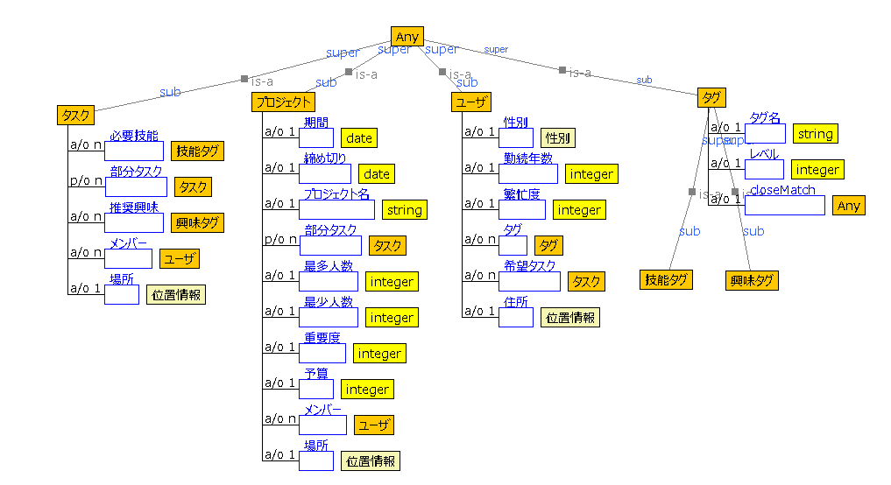
オントロジーの設計
オントロジーの設計には「法造」を用いた

Slide 34
テンプレート化の質問をしない理由
レベリングがやりやすいから
テンプレートでは質問の量が膨大になって，回答しづらい
予定しているプロジェクトに関するタグは深堀できたりする
対象の質問に重みづけしやすい
自己表現によるウェルビーイングを向上させる可能性

Slide 35
終わり
望ましい質問の客観性
質問のテンプレ化できてしまうと意味ないよね
→より自然な発言にする必要があると返答
→同じ意図で違う聞き方
ランサーズの予備スライド追加
タグを考慮した対話システムになっているか？
Notes:
そうなんだ労働に興味があるんだね
確認をするようにする労働に興味があるんだね労働タグがついている
誤解したときにていせいできるようにする
解釈したことを当てランスに入れる相槌＞おうむ返し
ちゃんと主語を入れる

Slide 36
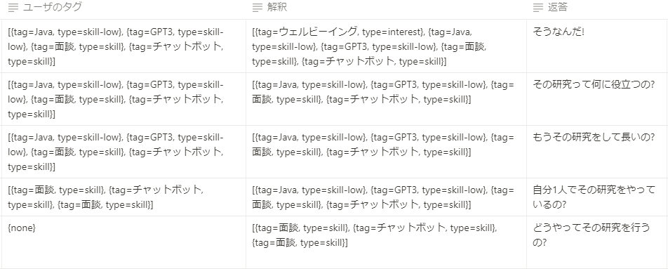
対話システムの概要
ログDB
ログをNotionに送り
モデルを通して
タグ抽出と質問生成
最後の”解釈”を
タグDBに送る
タグDB
対話終了後にNotionに
アクセス
Notes:
SlackBotを用いて会話による特性の収集を行う
Notionを用いて特性の収集，管理を行う

Slide 37
堂々巡り
システム側で制御する
Intentionが一致している質問を生成できないようにする
モデル側で制御する
質問された対象のタグに何かしらの重みをつける
何度質問してもレベリングされない場合はこの手法では不可能

Slide 38
InterestやHopeのレベルについて

Slide 39
ボットを使う理由
？？？
システムの方が自己開示を行いやすいらしい
パーソナルライブラリー
エビデンスで返すか、実証実験してみる

Slide 40
？？？
システムの方が自己開示を行いやすいらしい
パーソナルライブラリー
エビデンスで返すか、実証実験してみる

Slide 41
ランサーズでの質問内容
あなたが従事している専門職はどのような仕事なの？ （あなたがしている仕事、研究はどんな内容？）
その研究, 仕事にはどんな技術、スキルが必要？
その研究,仕事はあなたが主体的にやっているの？ （その研究、仕事はあなたが1人でやっているの？）
もうその研究,仕事をして長いの？
あなたの研究,仕事はどういった場面で役立ちますか？

Slide 42
ユーザ属性のデータ化と「タグ」
メンバーの自律性を重視したタスクの割り振り
個人の情報が必要
希望の仕事すなわちWillの情報が必要となる
データの体系化のために「タグ」を用いる
タグの管理を容易にするため
マッチングしやすくするため
個人やタスクの属性を可視化させるため
データ取得のために既存ウェブサービスを利用する
SlackBot
対話Botによる聞き取り調査
自分では気づけない情報をユーザに気づかせる
Notion
ユーザ，タスク，プロジェクト情報の管理
Notes:
短めに

Slide 43
もっとわかりやすい想定する適材適所配置
ユーザ | 技能タグ | 興味タグ
ユーザA | Webアプリケーション | 投資
ユーザB | React | スポーツ
ユーザC | セキュリティ | Webアプリケーション
タスク | 必要技能タグ | 推奨興味タグ | 重要度 | 人数
タスク1 | Webアプリケーション | スポーツ | 高 | 2
タスク2 | Webアプリケーション、セキュリティ | フィンテック | 低 | 1
ユーザ | タスク | 合致タグ | リンクタグ
ユーザA
ユーザB
ユーザC
マッチ結果
タスク2
Webアプリケーション
投資
タスク1
スポーツ
React
タスク1
セキュリティ、
Webアプリケーション
無し
Notes:
続いて具体的なマッチングについて説明します
ユーザABCにはそれぞれ技能タグ、興味タグを持っており、タスク12は必要技能タグ、推奨興味タグを持っており、割り振りに関わってくる重要度、人数制限があります
マッチ結果としては
ユーザAの技能タグのwebアプリケーションタグがタスク1,2と合致、興味タグの投資タグがタスク2のフィンテックと関係一致。
ユーザBの興味タグのスポーツがタスク1と合致、技能タグのReactがタスク1のWebアプリケーションと関係一致。
ユーザCのセキュリティ、Webアプリケーションがタスク1、2と合致しています。
それぞれのタスクの重要度、人数からタスク1にはユーザB,C。
がタスク2にはユーザA。1
が割り振られた

Slide 44



想定する適材適所配置
考慮すべきこと
人数は有限なのでタスクの重要度
必ず同じタグ(=タグ名)がつくとは限らない
マッチングは2つの条件を満たすときに成立する
ユーザとタスクのタグが合致する場合
ユーザとタスクのタグ間にタスク割り当てに
適した関係がある場合(＝リンクがある)
ユーザタグ
②タグ間に
リンクがある
タスクタグ
①タグの一致
Notes:
マッチングの意図と要件については
人数は有限なのでタスクの重要度を考慮する必要があり、必ず同じタグ(=タグ名)がつくとは限らないことです
以上よりマッチングは2つの条件を満たすときに成立する１ユーザとタスクのタグが合致する場合２ユーザとタスクのタグ間にタスク割り当てに適した関係がある場合です
先ほどの図での黄色のタグは合致していて、青色水色のタグは色が似ているつまり関係が一致しているため、システムはそのユーザとタスクをマッチさせました

